Slide 1

Проект
«День Победы»
г. Касимов
МБДОУ «Детский сад №15»
Воспитатели:
Мелешкина А.И., Боганова Н.В.,

Slide 2

Тема проекта: «День победы!»
Вид проекта: исследовательский, личностно-ориентированный.
Сроки реализации проекта: краткосрочный.
Апрель-май 2015 г.

Slide 3

ПРОЕКТ
Патриотическое воспитание дошкольников – актуальная проблема в условиях современной России. Изменилась не только жизнь, но и мы сами. В течение последних десятилетий радикально переосмыслено само понятие патриотического воспитания дошкольников, цели и задачи. Чувство к Родине – это одно из самых сильных чувств, без него человек ущербен, не ощущает своих корней. А почувствует ли он привязанность к родной земле или отдалится от нее, это уже зависит от обстоятельств жизни и воспитания. Поэтому важно, чтобы ребенок уже в дошкольном возрасте почувствовал личную ответственность за родную землю и ее будущее. У В.П. Астафьева есть замечательные слова: «Если у человека нет матери, нет отца, но есть Родина – он еще не сирота. Все проходит: любовь, горечь утрат, даже боль от ран, но никогда не проходит и не гаснет тоска по Родине…».
Одним из основных средств нравственно-патриотического воспитания в ДОУ является метод проектов. Основываясь на лично-ориентированном подходе к обучению и воспитанию детей старшего дошкольного возраста, он развивает познавательный интерес к различным областям знаний, формирует навыки сотрудничества; открывает большие возможности в организации совместной поисковой деятельности дошкольников, педагогов, родителей.

Slide 4
Тема Великой Отечественной войны чрезвычайно актуальна в современном обществе, способствует объединению, сплочению нашего народа. День Победы близок и понятен детям дошкольного возраста, потому что реализует достаточно простую, ясную идею, известную им по сказкам, – идею противостояния добра и зла и финальной победы добра.
9 мая! Великий праздник для нашего народа. День радости и вместе с тем день печали. В этот праздник мы поздравляем ветеранов и чтим память погибших. Многие десятилетия эта традиция передается из поколения к поколению. И вот сейчас поздравляют ветеранов их правнуки.
В МБДОУ детский сад №15 «Улыбка» создан проект, который мы назвали «День Победы!». Творческий проект был успешно осуществлен в период с апреля по май 2015 года, и работа в данном направлении продолжается по настоящее время. Глядя на наших ребят, можно с уверенностью сказать, что память о героях Великой Отечественной войны будет жить.

Slide 5
Цель проекта:
воспитание патриотизма у старших дошкольников, чувства гордости за подвиг нашего народа в Великой Отечественной войне.
Задачи проекта:
Дать представление о значении победы нашего народа в Великой Отечественной войне; познакомить с историческими фактами военных лет.
Обогащать и развивать словарный запас детей, познакомить с произведениями художественной литературы и музыки военных лет; – проводить работу с родителями, привлекая их к патриотическому воспитанию в семье;
Осуществлять работу по патриотическому воспитанию дошкольников, формировать гражданскую позицию, чувство любви к Родине.
Сохранять трепетное отношение к празднику Победы, уважение к заслугам и подвигам воинов Великой Отечественной войны.

Slide 6
Этапы реализации проекта:
Подготовительный – сбор информации, работа с методической литературой, составление плана работы над проектом.
Практический – реализация проекта.
Итоговый – подведение результатов, презентация работы над проектом.
Участники проекта:
- дети старшей группы
- педагоги
- родители воспитанников.

Slide 7
Виды деятельности
Коммуникативная
Продуктивная
Игровая
Патриотическое воспитание
Чтение
Музыка
Познавательная
Физкультура

Slide 8
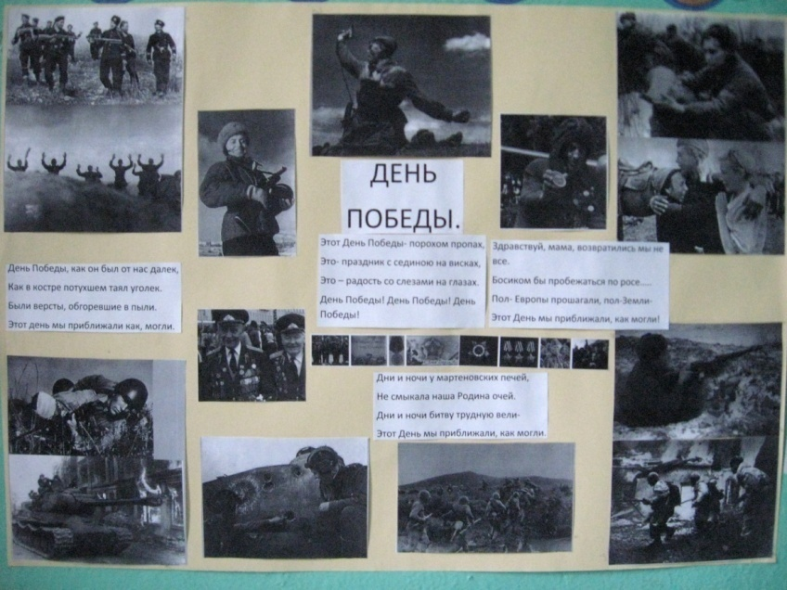
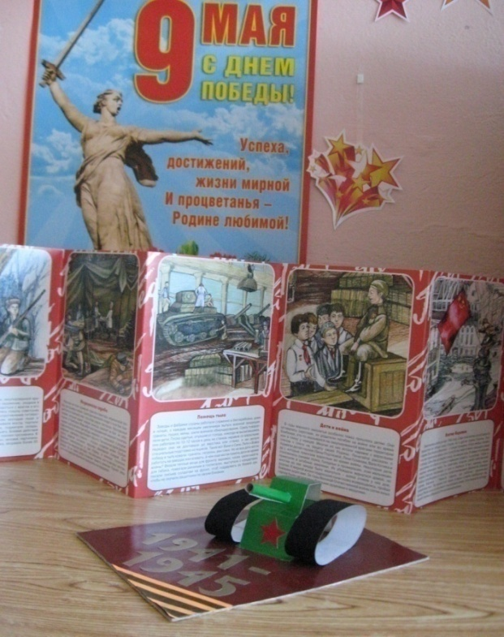
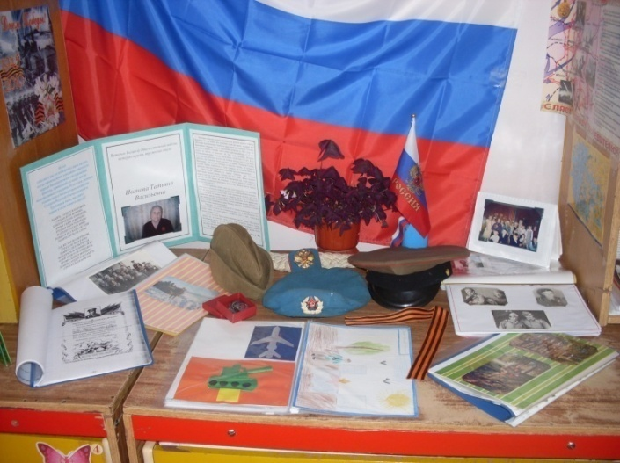
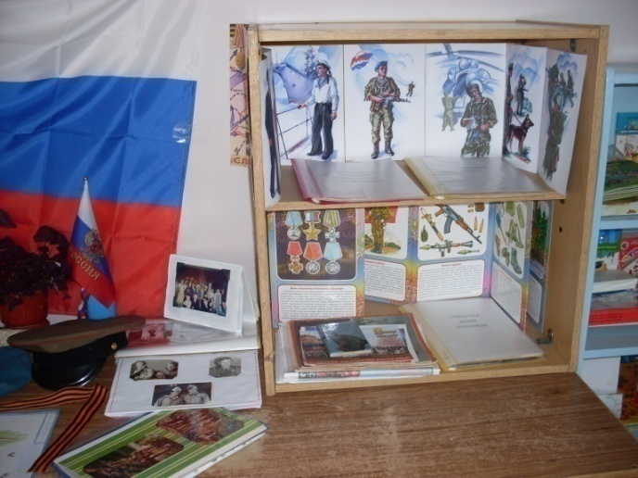
Обеспечение проекта
– уголок боевой славы
– методическая, краеведческая, художественная литература
– наборы открыток
– фотоальбомы
– просмотры эпизодов из кинофильмов
– слушание музыки, песен военных лет «Священная война», муз. Александрова, «Катюша», муз. М. Блантера
– пение песен «Вечный огонь», муз. А. Филиппенко, «Бравые солдаты», муз. А. Филиппенко и др.
– чтение стихотворений М. Исаковского, И. Васильевского, М. Владимова, Е. Гарбанской и др.

Slide 9
Предполагаемый результат:
– сохранение интереса к истории своей страны, к Великой Отечественной войне, осознанное проявление уважения к заслугам и подвигам воинов Великой Отечественной войны.
– осознание родителями важности патриотического воспитания дошкольников.

Slide 10
План мероприятий
№ п/п | Наименование мероприятия | Форма проведения мероприятия | Участники | Дата проведения | Время проведения | Место проведения мероприятия
1 | Беседа с детьми о войне «Поклон победителям», «Мир не знал еще такого боя», «Кого называют ветераном». | Беседа | Воспитатели, воспитанники | 29.04.2015г. | 9.00-9.30 | МБДОУ детский сад подготовительная группа
2 | «Букет гвоздичек» | Ручной труд | Воспитатели, воспитанники | 30.04.2015г. | 9.00-9.30 | МБДОУ детский сад подготовительная группа
3 | «Музей славы» | Экскурсия в музей славы СОШ № 4 | Воспитатели, воспитанники | 06.05.2015г. | 10.00-10.40 | СОШ № 4
4 | «Подарок ветерану» | Благотворительная акция | Воспитатели, воспитанники, родители | Апрель 2015г. | 10.00-11.00 | МБДОУ детский сад подготовительная группа
5 | «Песня в подарок» | Прослушивание песен военного времени , подарки дисков ветеранам | Воспитатели, воспитанники, родители | 06.05.2015г. | 14.00 | МБДОУ детский сад подготовительная группа
6 | «Подари рисунок ветерану» | Рисунки на тему «Салют победы», «Имя ему - солдат», «Военная техника» | Воспитанники подготовительных групп, ветераны | 07.05.2015г. | 10.00 | МБДОУ детский сад, старшая, подготовительная группа

Slide 11
План мероприятий
№ п/п | Наименование мероприятия | Форма проведения мероприятия | Участники | Дата проведения | Время проведения | Место проведения мероприятия
7 | «День Победы» | Выставка | Воспитанники, родители, воспитатели | 06.05-15.05.2015г. | 11.00 | МБДОУ детский сад
8 | Праздничный утренник посвященный Великой Победе | Утренник | Воспитатели, воспитанники, музыкальный руководитель | 08.05.2015г. | 9.15 | МБДОУ детский сад
9 | Экскурсия к обелиску, возложение цветов, венка | Целевая прогулка | Воспитатели, воспитанники | 08.05.2015г. | 11.00 | Мк.р-н Сиверка
10 | «Вручи цветы ветерану» | Акция | Родители, воспитанники | 09.05.2015г. | В течение дня | Площадь Победы
11 | «Они сражались за Родину», «Наши защитники» | Стенгазеты | Фото ветеранов, стихи | 08.05.2015г. | 9.00 | МБДОУ детский сад
12 | «Помним, гордимся» | Фотоматериалы в родительских уголках | Родители, воспитанники | 06.05-13.05.2015г. | 9.00 | МБДОУ детский сад
13 | «Твой дед-герой» | Рассказы родителей | Родители, воспитанники, педагоги, ветераны | 15.05.2015г. | 9.00 | МБДОУ детский сад подготовительная группа

Slide 12
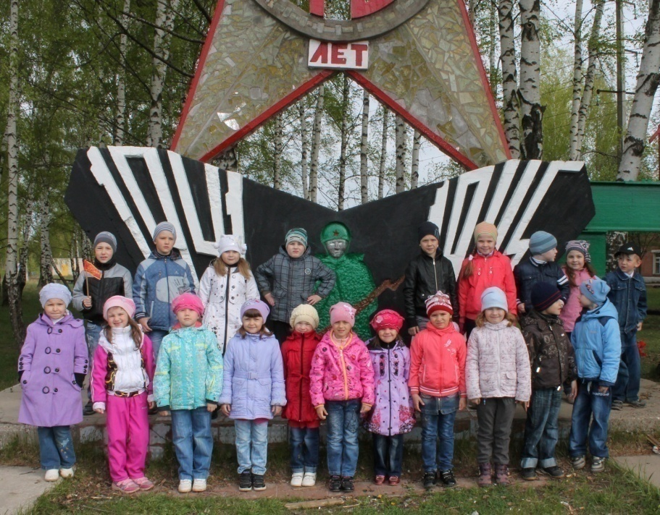
Продукты проектной деятельности:
– семейные фотогазеты, альбом «Герои земли касимовской»;
– рисунки на тему «Война глазами детей»;
– материал для заочного консультирования родителей;
– демонстрационный материал (ауди, наглядный) по теме;
– подборка художественно-публицистической литературы по теме.

Slide 13
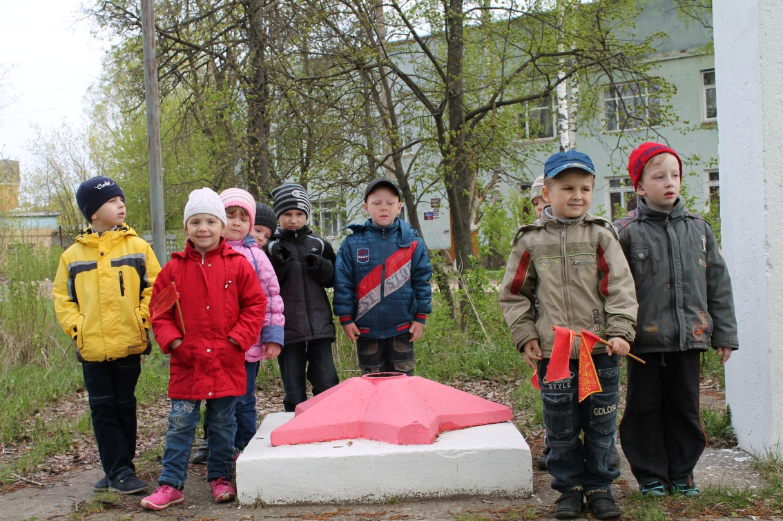
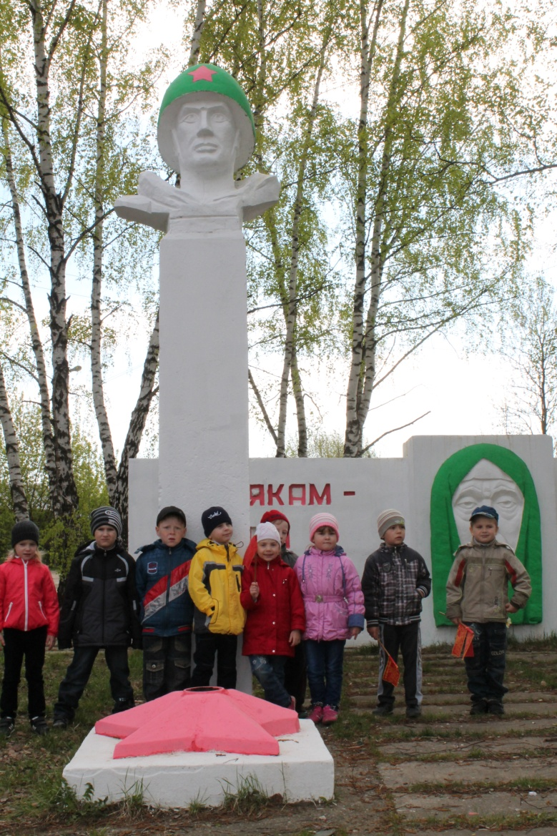
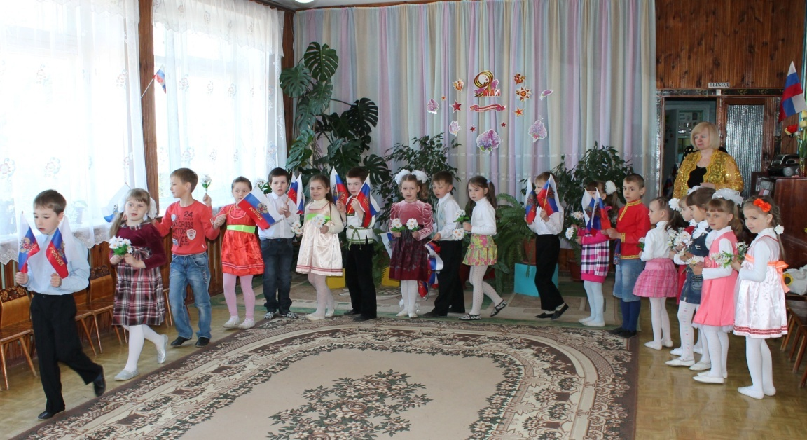

Slide 14
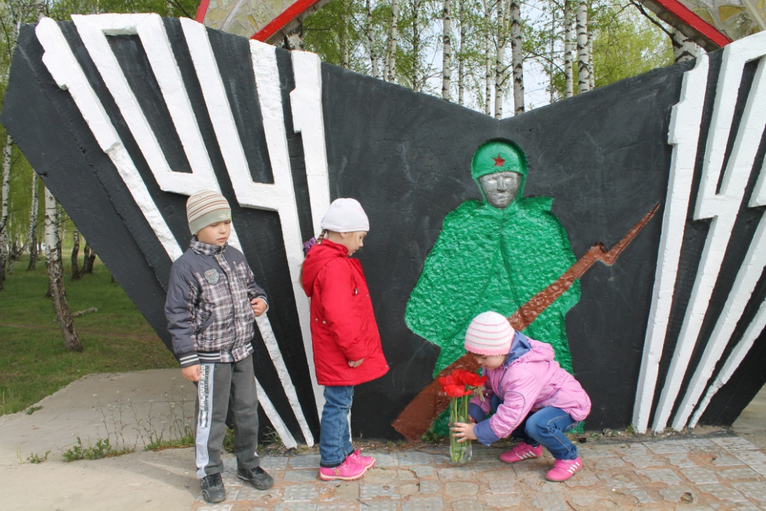
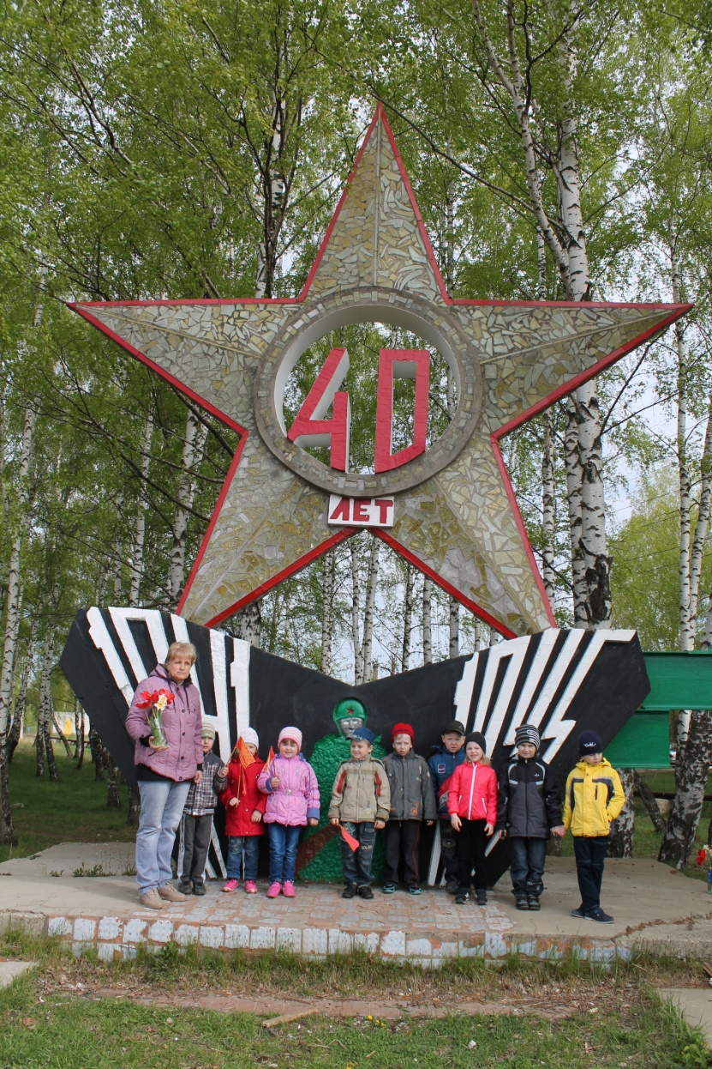
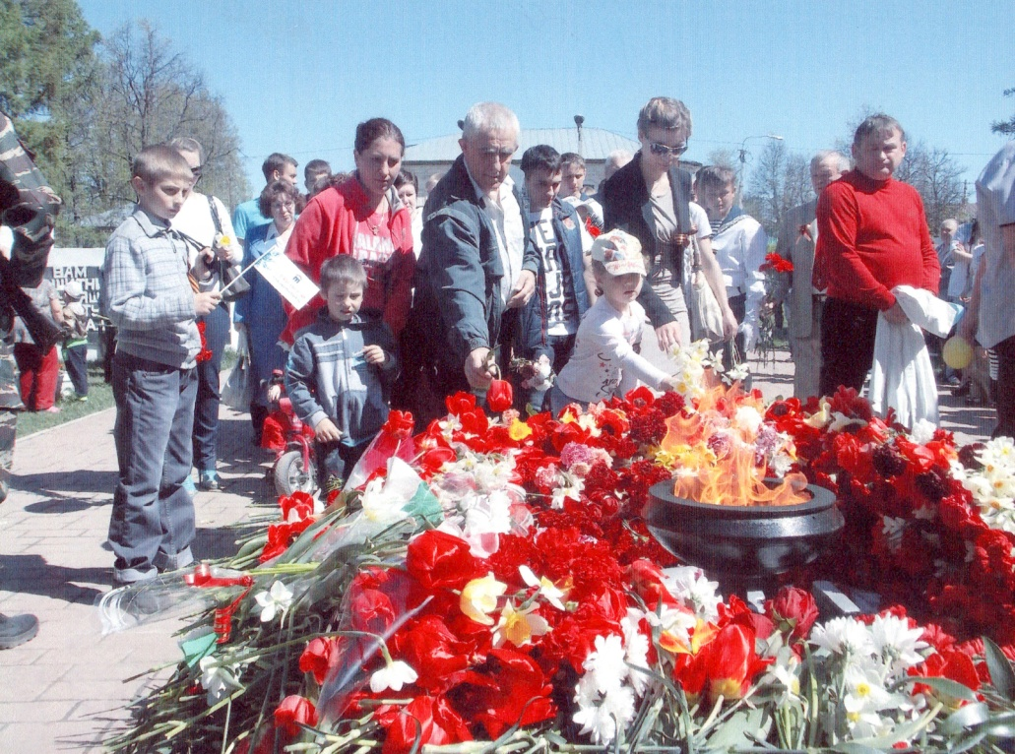

Slide 15
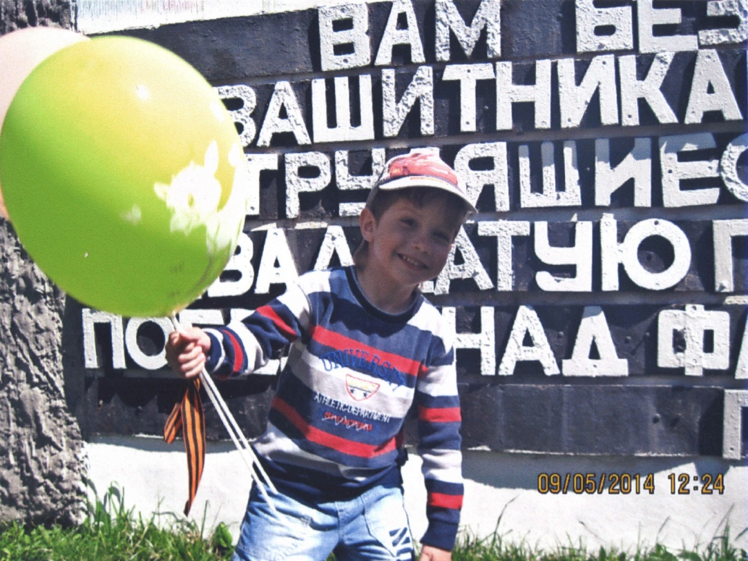

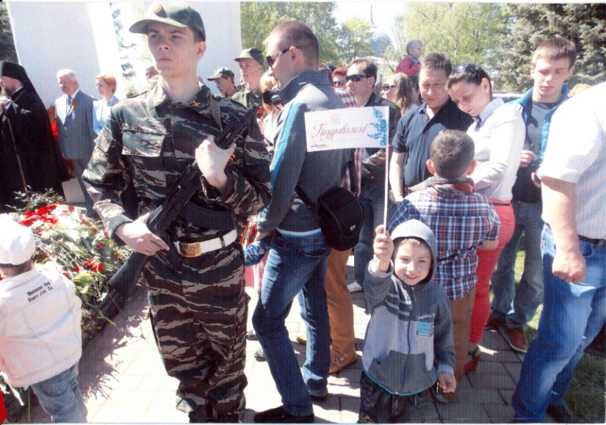

Slide 16
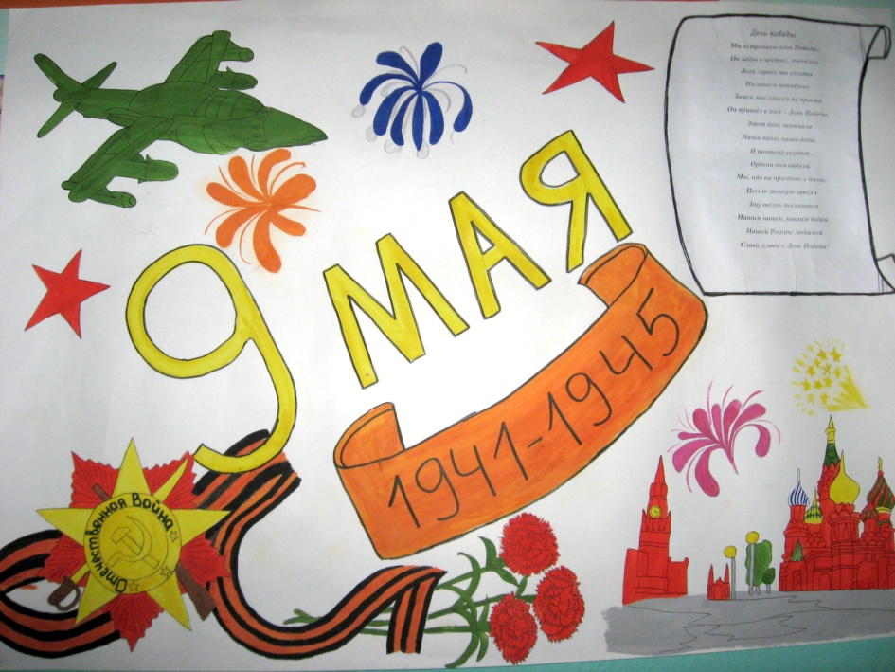
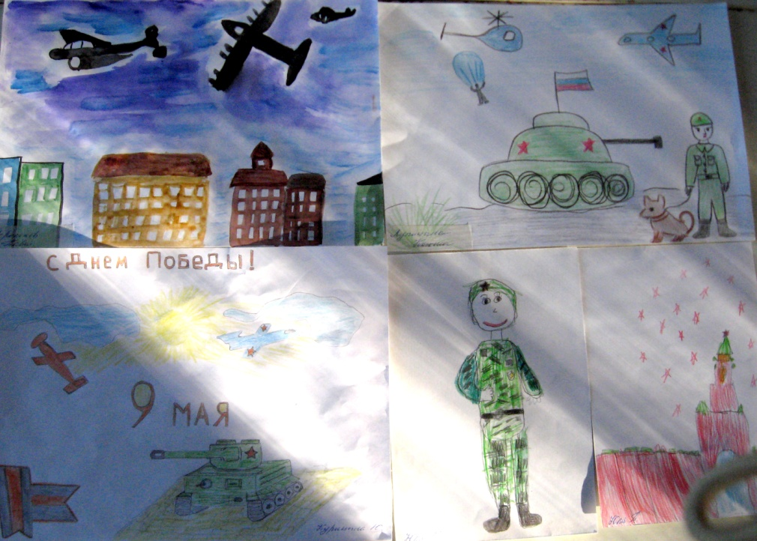
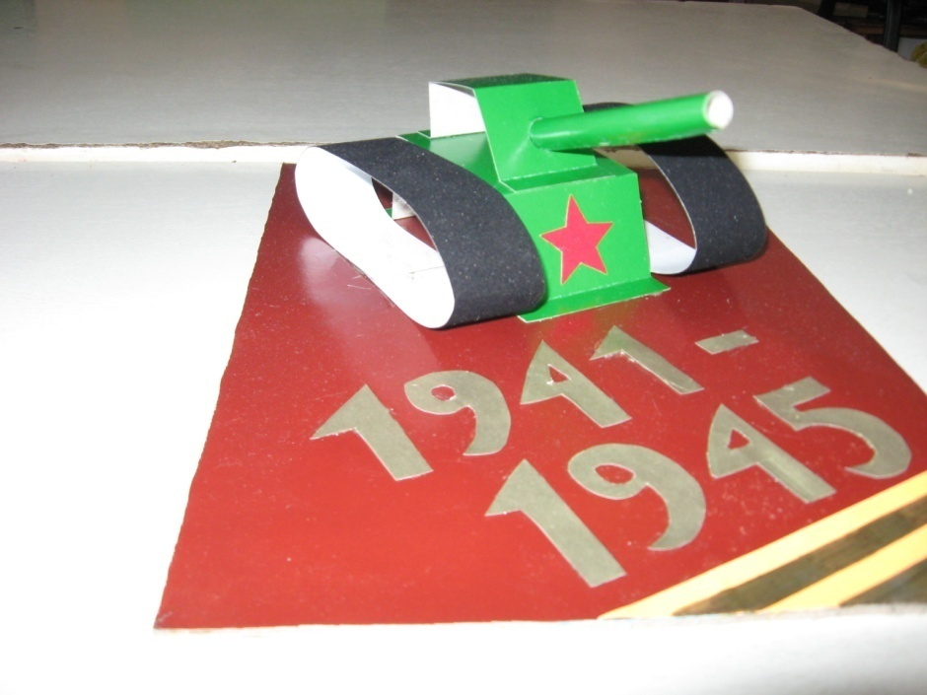
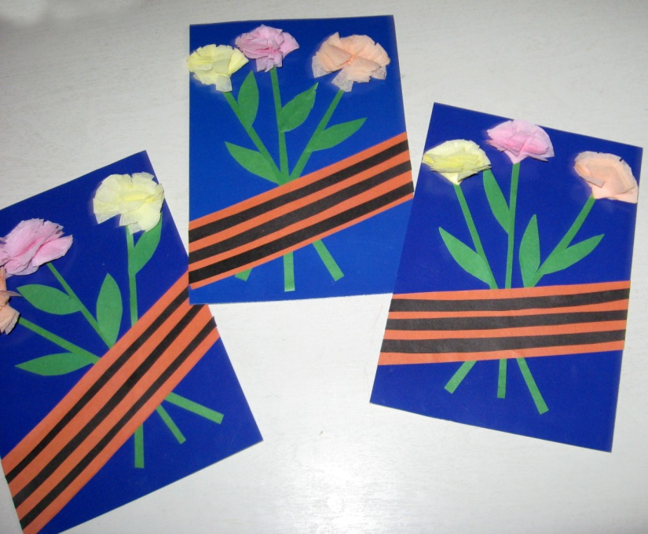

Slide 17
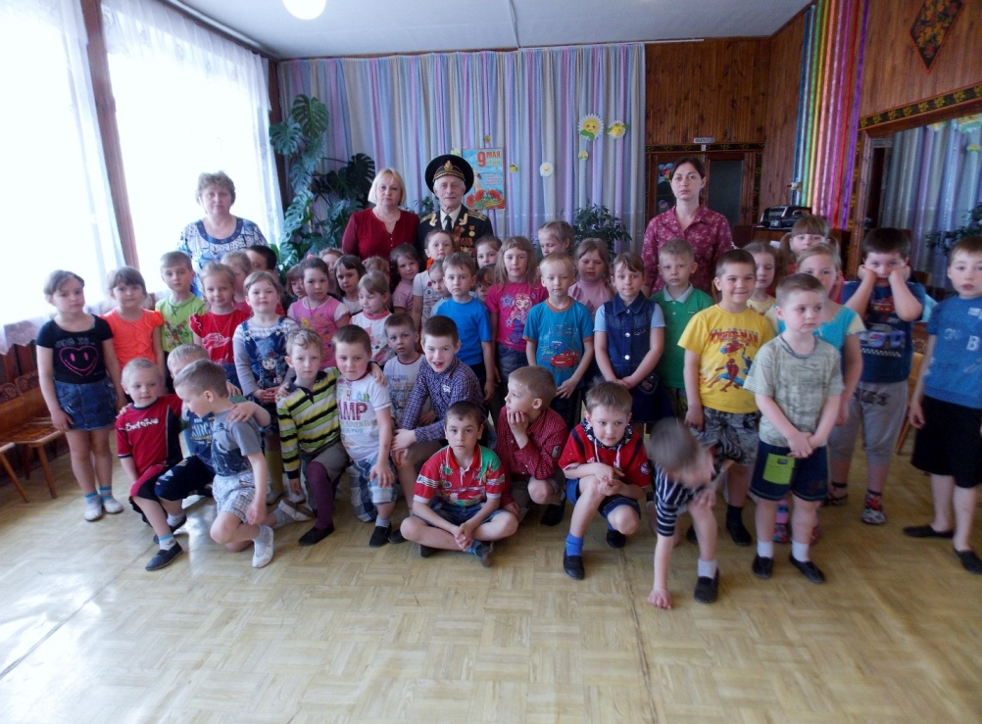
Презентация проекта
Интересная встреча
Интересная встреча прошла в преддверии всенародного праздника Дня Победы у детей детского сада №15. К ним в гости пришел капитан второго ранга в отставке Соколов Борис Викторович.
Много интересного рассказал он ребятам: и о том, как обошел все моря и океаны (Балтийское, Черное, Атлантическое, Азовское); служил на подводной лодке, крейсере «Чкалов», на самом крупном паруснике «Седов»; жил в Крыму; где и за что получил награды.

Slide 18
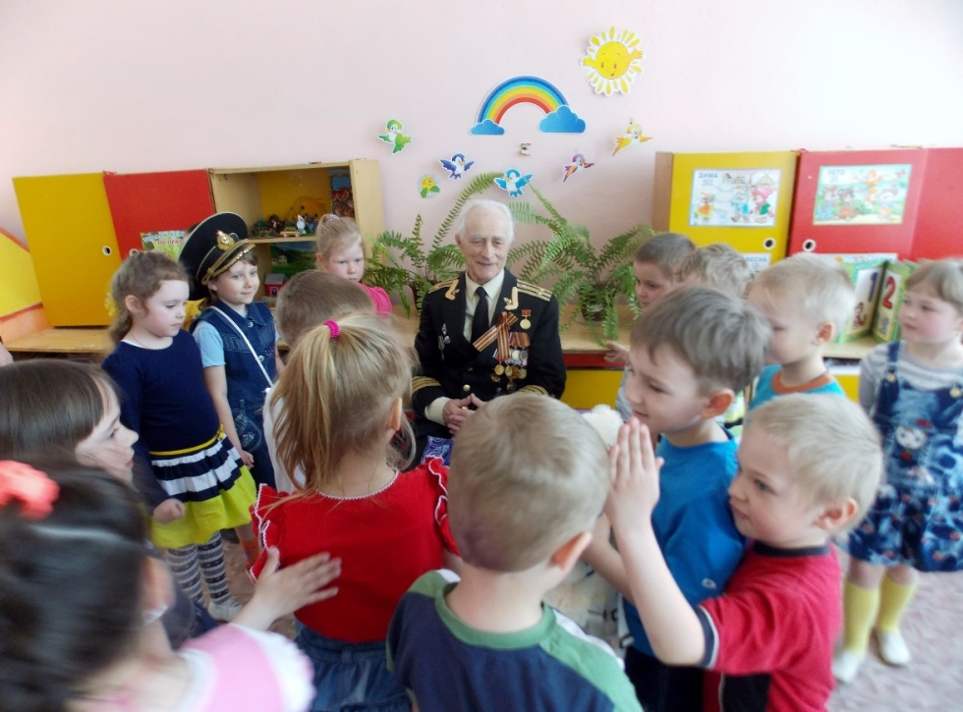
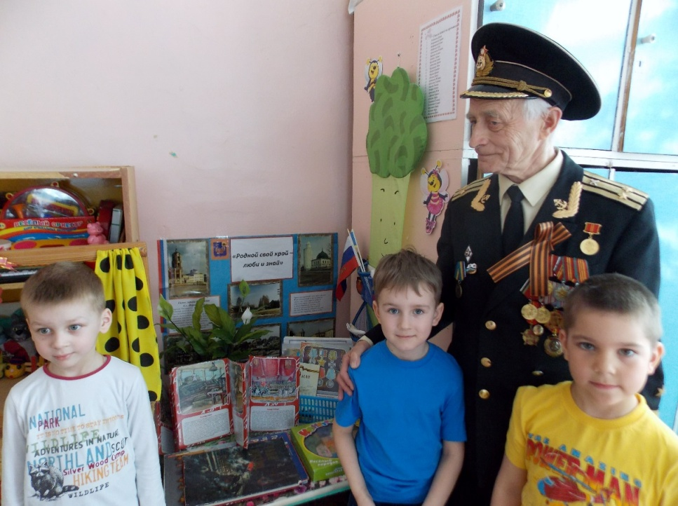
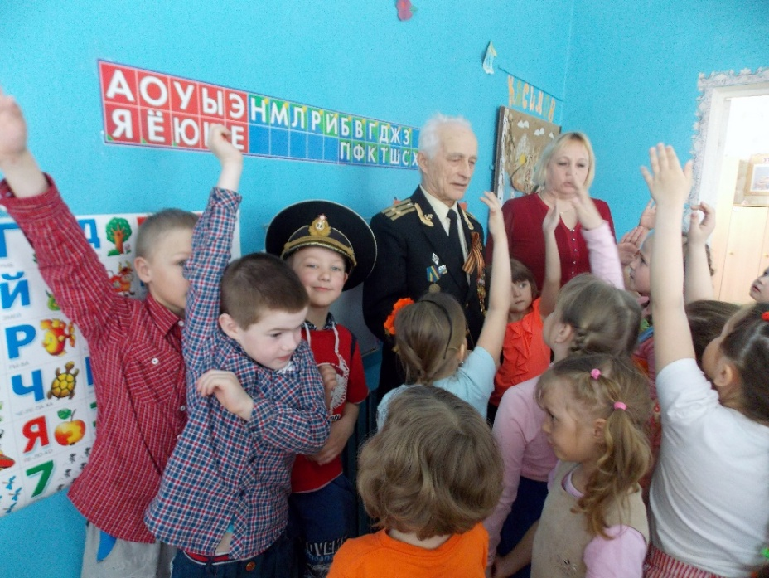
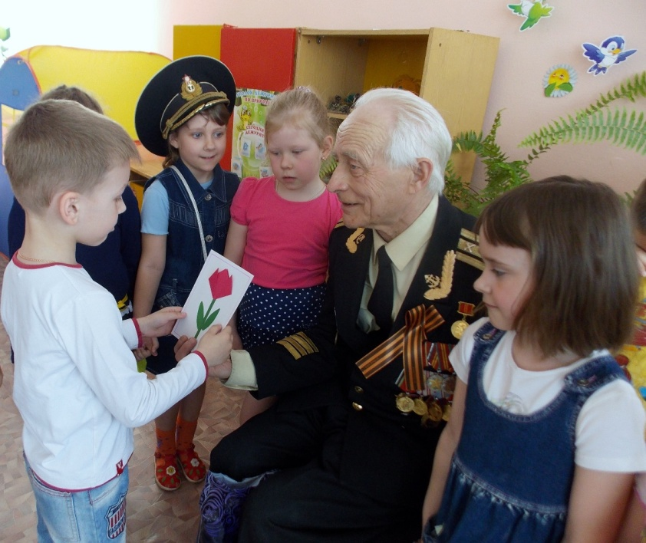

Slide 19
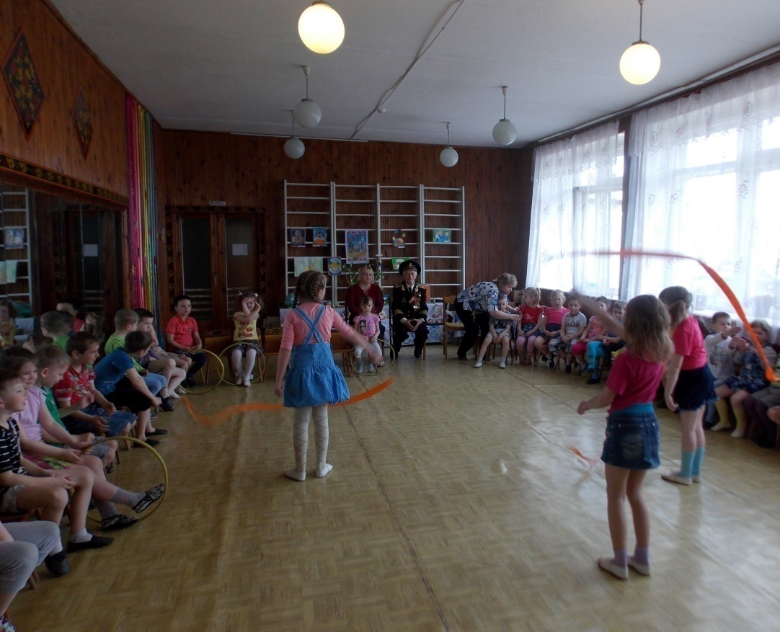
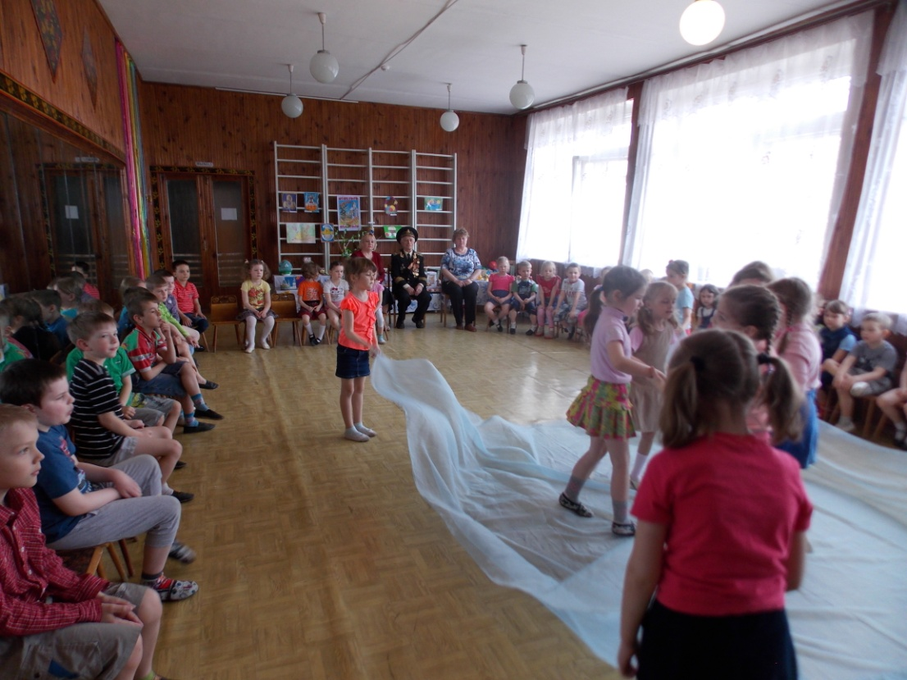

Slide 20
Полученные результаты:
- 42%родителей с детьми приняли участие в параде Победы (оформлен фотостенд «Парад Победы»);
- 65%родителей приняли участие в сборе материала для музея;
- 80%детей и взрослых приняли участие в акции «Никто не забыт.Ничто не забыто».

Slide 21
Спасибо
за внимание!

